Slide 1


UNIVERSIDADE PAULISTA – UNIP INSTITUTO DE CIÊNCIA EXATAS E TECNOLOGIA – ICET Trabalho de Conclusão de Curso
UMA APLICAÇÃO PARA INTERPRETAR SINAIS DO ALFABETO DIGITAL DE LIBRAS
DANILO DE OLIVEIRA DOROTHEU
DIEGO DA SILVA SANTANA
MARCIO FERNANDES CRUZ
THIAGO GUY MOZOL VICENTE
Orientador: Prof. Me. Gley Fabiano C. Xavier
São Paulo – SP, novembro de 2015

Slide 2
AGENDA
A LINGUAGEM LIBRAS
CONCEITOS DE VISÃO COMPUTACIONAL.
PROTÓTIPO
GESTOS RECONHECIDOS
CONCLUSÃO

Slide 3
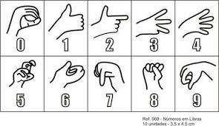
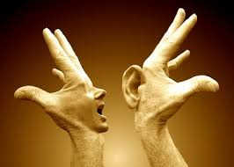
A LINGUAGEM LIBRAS
Libras é a segunda língua oficial do Brasil.
A comunicação entre praticantes de Libras e da Língua Portuguesa pode ser facilitada pela Informática.

Slide 4
CONCEITOS DE VISÃO COMPUTACIONAL
É uma subárea da Computação Gráfica e da Inteligência Artificial onde se concentra o conhecimento para extrair informações de imagens.
Esta área imita o olho humano, de estrutura complexa.
Qualquer aplicação que tente imitar a visão deve atuar em problemas bem específicos.

Slide 5
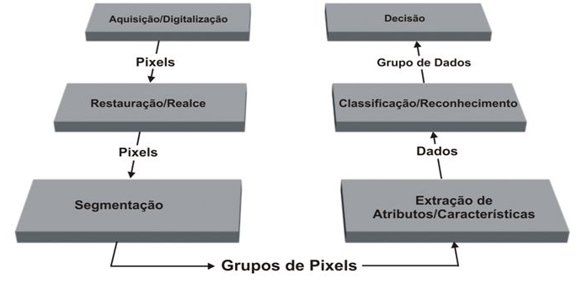
Geralmente os sistemas de Visão Computacional possuem as mesmas etapas de processamento.
Etapas de um sistema de Visão Computacional genérico

Slide 6
Etapa 1: Aquisição de imagens
Ambiente controlado
Dispositivo físico de captura
Etapa 2: Realce das imagens capturadas
Aplicação de técnicas para melhoramento de imagem
Redução de ruídos
Etapa 3: Segmentação
Separar o objeto de interesse
Aplica-se técnicas de realce para reforçar as bordas das imagens

Slide 7
Etapa 4: Extração de características
Aplica-se técnicas para saber os pontos de vértices dos dedos e, estes vértices são armazenados em uma estrutura de dados que servirá a próxima etapa
Etapa 5: Reconhecimento
A estrutura de dados obtida na etapa anterior é comparada em uma base de dados, afim de se reconhecer um padrão que trás um significado ao usuário do sistema.

Slide 8
PROTÓTIPO
O OpenCV é um framework de código aberto que concentra inúmeras técnicas de processamento digital de imagens.
Através do conhecimento prévio de conceitos e técnicas, um desenvolvedor pode recorrer ao framework e escolher as ferramentas necessárias para criar um sistema de visão computacional.
No desenvolvimento deste trabalho, utilizou a linguagem Java e Python junto com o OpenCV.

Slide 9
Cada versão do OpenCV é disponibilizado em função de uma linguagem de computação específica e mesmo do sistema operacional em que o sistema entrará em operação.,
O trabalho teve sucesso na aplicação de todas as técnicas até a montagem da cadeia de códigos.
Descobriu-se que o framework OpenCV, pelo menos sua versão para Java, é falho em funções para comparação da cadeia de códigos na base de dados.
A partir de outros estudos, descobrimos que a linguagem Python é mais prática na utilização do OpenCV.

Slide 10
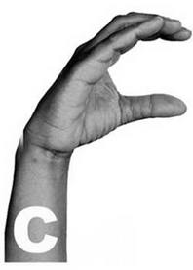
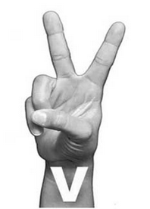
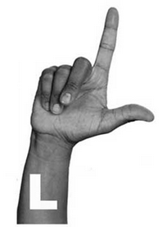
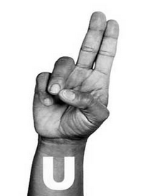
GESTOS RECONHECIDOS

Slide 11
CONCLUSÃO
Foi comprovado que é possível criar um sistema de visão computacional para interpretar gestos de um alfabeto digital de Libras.
Este trabalho pode servir de referência a outros trabalhos acadêmicos. Como sugestão de trabalhos futuros segue:
Reconhecer gestos feitos de maneira dinâmica, como o “J” e o “Z”;
Interpretar a comunicação não somente do alfabeto digital mas, da linguagem Libras em si.
FIM

